Slide 1
Chatbots:
Wie neuronale Netze mit Texten rechnen

Slide 2
Über das Unternehmen
Strukturen in Daten erkennen und Zusammenhänge visualisieren
Kundenspezifische Angebote auswählen
Bilder klassifizieren und Objekte lokalisieren
Punktwolken analysieren und 3D-Objekte erkennen
In Videos Bewegungen analysieren
Zeitreihen fortsetzen
Sensordaten analysieren und Geräteausfälle prognostizieren
Prognosen mit Bayes'schen neuronalen Netzen statistisch bewerten
Texte übersetzen und zusammenfassen
Sprachmodelle durch Transfer Learning anwenden
Dynamische Systeme mit Reinforcement Learning steuern
Und hier ist Raum für Ihr individuelles Projekt
Seit 06/2020: Selbständiger Dozent für Machine Learning und Deep Learning
2016 – 2020: Postdoc am Karlsruher Institut für Technologie
2011 – 2015: Promotion und Postdoc an der University of St Andrews, UK
2009 – 2011: Masterstudium Photonik an der Hochschule München
2008 – 2010: Ingenieur bei der PNDetector GmbH in München
2003 – 2007: Diplomstudium Allgemeine Physik an der nta in Isny

Slide 3
Intro: Machine Learning
Wie viel kostet eine 100 qm große Wohnung?
Modellauswahl:
y = wx + b
Modell fitten,
w und b optimieren
Prognose treffen
400k
300k
Kaufpreis (€)
200k
100k
10 30 50 70 90 110
Wohnungsgröße (qm)

Slide 4
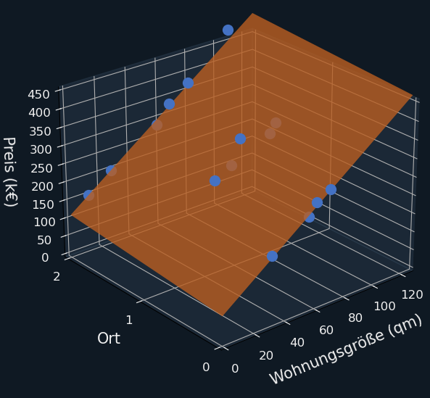
Mehrere Merkmale
Die Prognose verbessern, indem mehrere Merkmale berücksichtigt werden
y = w₁x⁽¹⁾ + w₂x⁽²⁾ + b

Slide 5
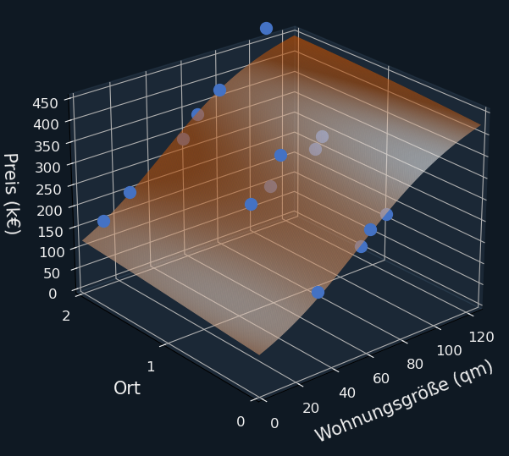
Künstliche neuronale Netze
Wohnungsfläche
$$w_{1,1}^{\left(1\right)}$$
Prognostiziertes Preis
$$x^{\left(1\right)}$$
$$y=\left(\begin{aligned}w_{1}x^{\left(1\right)}+w_{2}x^{\left(2\right)}+b\end{aligned}\right)$$
$$x^{\left(2\right)}$$
$$w_{1,2}^{\left(1\right)}$$
Ort
$$w_{1,1}^{\left(1\right)}$$
$$y_{1}^{\left(1\right)}=g_{1}\left(w_{1,1}^{\left(1\right)}x^{\left(1\right)}+w_{1,2}^{\left(1\right)}x^{\left(2\right)}+b_{1}^{\left(1\right)}\right)$$
$$w_{2,1}^{\left(1\right)}$$
Wohnungsfläche
Prognostiziertes Preis
$$y_{1}^{\left(2\right)}=g_{1}\left(w_{1,1}^{\left(2\right)}x^{\left(1\right)}+w_{1,2}^{\left(2\right)}x^{\left(2\right)}+b_{1}^{\left(2\right)}\right)$$
$$x^{\left(1\right)}$$
$$y_{2}^{\left(1\right)}=g_{2}\left(\begin{aligned}w_{2,1}^{\left(1\right)}y_{1}^{\left(1\right)}+w_{2,2}^{\left(1\right)}y_{1}^{\left(2\right)}+ \\ w_{2,3}^{\left(1\right)}y_{1}^{\left(3\right)}+w_{2,4}^{\left(1\right)}y_{1}^{\left(4\right)}+b_{2}^{\left(1\right)}\end{aligned}\right)$$
$$x^{\left(2\right)}$$
$$y_{1}^{\left(3\right)}=g_{1}\left(w_{1,1}^{\left(3\right)}x^{\left(1\right)}+w_{1,2}^{\left(3\right)}x^{\left(2\right)}+b_{1}^{\left(3\right)}\right)$$
Ort
$$w_{1,2}^{\left(4\right)}$$
$$w_{2,4}^{\left(1\right)}$$
$$y_{1}^{\left(4\right)}=g_{1}\left(w_{1,1}^{\left(4\right)}x^{\left(1\right)}+w_{1,2}^{\left(4\right)}x^{\left(2\right)}+b_{1}^{\left(4\right)}\right)$$
$$g_{1}, g_{2}=$$

Slide 6
Mit Texten rechnen
"Wir lieben das Allgäu", "Wir fördern Künstliche Intelligenz im Allgäu"
1. Texte in einzelne Wörter zerlegen und ein Wörterbuch erstellen:
["Allgäu", "das", "fördern", "im", "Intelligenz", "Künstliche", "lieben", "wir"]
2. Jedes Wort in eine Ganzzahl umwandeln
{"Allgäu": 1, "das": 2, "fördern": 3, …}
[9, 8, 2, 1], [9, 3, 7, 6, 5, 1]
3. Eine Embedding-Schicht weist jedem Wort einen niedrigdimensionalen Vektor zu
1 → [0.25, -0.12, 0.56], 2 → [0.37, 0.72, -0.18], 3 → [-0.61, 0.22, -0.72]
Die Wort-Vektoren werden erlernt und definieren wie Wörter in Bezug stehen
Wörter mit ähnlicher Bedeutung führen zu ähnlichen Wort-Vektoren

Slide 7
Ein Beispiel für Wort-Vektoren
'Das schöne Allgäu',
'So toll hier im Allgäu',
'Uns gefallen die Berge und Seen',
'Wir mögen die Landschaft und die Berge',
'Ganz toll im Allgäu',
'Wir mögen das Allgäu',
'Uns gefiel es leider nicht',
'Bei Regen ist es total langweilig',
'Ganz langweilig!',
'So schade, dass es oft Regen gibt',
'Sehr schade, wir konnten gar nicht skifahren',
'Das gefiel uns überhaupt nicht'

Slide 8
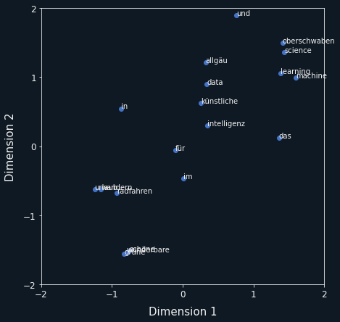
Ein Wort maskieren und prognostizieren
'Das <mask> Allgäu' → 'schöne',
'Das <mask> Allgäu' → 'wunderbare',
'Das grüne <mask>' → 'Allgäu',
'Radfahren <mask> Allgäu' → 'im',
'<mask> im Allgäu' → 'Wandern',
'Radfahren <mask> Oberschwaben' → 'in',
'Urlaub in <mask> → Oberschwaben',
'Künstliche Intelligenz für <mask> Allgäu' → 'das',
'Künstliche <mask> für Oberschwaben' → 'Intelligenz',
'Data Science für <mask>' → 'Oberschwaben',
'Data Science und <mask> Learning' → 'Machine',
'Machine <mask> für das Allgäu' → 'Learning'
Region
Technologie
Präposition
Freizeit
Adjektive

Slide 9
Sprachmodelle und Transfer-Learning
Basis-Modell:
Große neuronale Netze mit 175 Milliarden Parametern
Trainiert durch Next-Word-Prediction
Trainiert auf großen Text Korpora wie Wikipedia, Blogs, Büchern, etc.
Transfer-Learning:
Durch weiteres Training das Modell an individuelle Aufgaben anpassen
Typische Textverarbeitungspipelines:
Übersetzungen
Bilder-Generation
Text-Generation
Bildbeschriftung
Text-Zusammenfassung
Fragen beantworten
Ähnlichkeitssuche
Chatbots
Text-Klassifikation
Sprachassistenten

Slide 10
Online Ressourcen und Demos
Stimmungsanalyse:
https://www.tomedes.com/summary-tool

